Slide 1
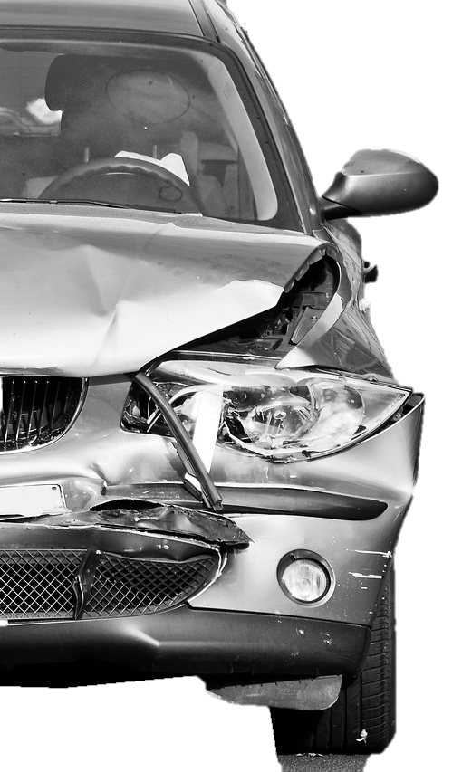
.01
차량 충돌 시 탑승자가 받는 충격력을
최소화하는 범퍼 빔 설계 조건 선정 실험
실험 설계 주제 선정
기계공학실험설계 A조
.02
기둥구조의 저층 건물의 내진설계를
위한 기둥의 설계 조건 선정 실험

Slide 2
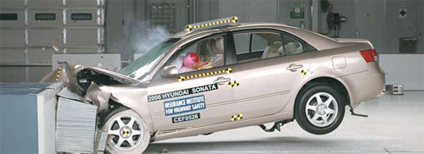
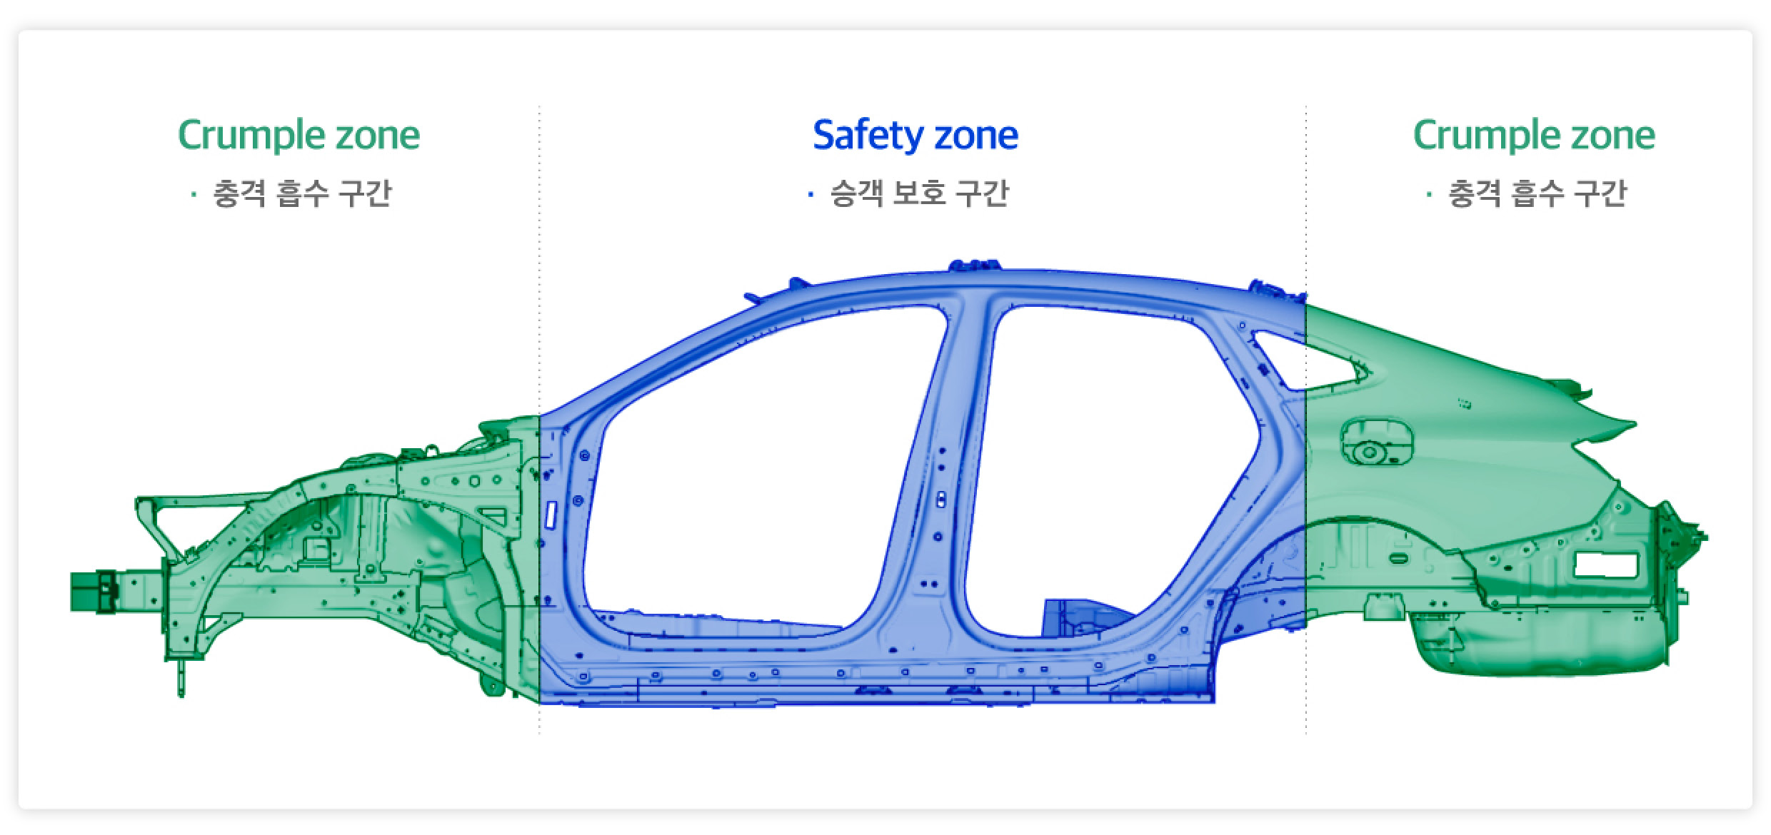
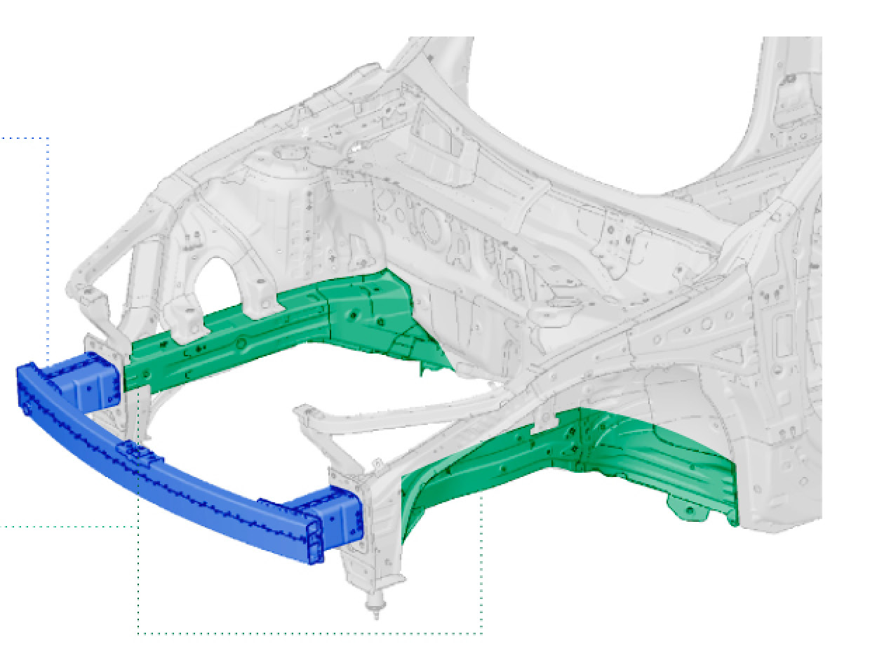
실험 주제 후보
.01
차량 충돌 시 탑승자가 받는 충격력을
최소화하는 범퍼 빔 설계 조건 선정 실험
실험 설계 주제 선정
기계공학실험설계 A조
■ 자동차의 축소 등가질량 모델을 설계하고 제작.
■ 중요 실험변수인 범퍼빔의 모델을 PLA재질로 설계하고
제작. (두께, 밀도 등을 변화시킴)
■ 경사로를 이용하여 차량모델의 충돌속도 (충격량) 를
같도록 하여 범퍼빔에 따라 차량모델이 충격을 얼마나
흡수할 수 있는지 실험.
.02
기둥구조의 저층 건물의 내진설계를
위한 기둥의 설계 조건 선정 실험
기계공학실험설계 A조

Slide 3
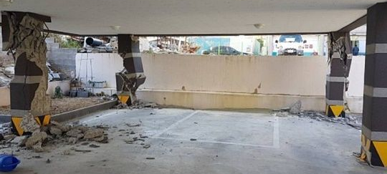
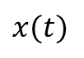
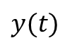

후보 .01
차량 충돌 시 탑승자가 받는 충격력을 최소화하는 범퍼 빔 설계 조건 선정 실험
.01
$$x(t)$$
차량 충돌 시 탑승자가 받는 충격력을
최소화하는 범퍼 빔 설계 조건 선정 실험
$$M_{eq}$$
■ 자동차의 축소 등가질량 모델을 설계하고 제작.
■ 중요 실험변수인 범퍼빔의 모델을 PLA재질로 설계하고
제작. (두께, 밀도 등을 변화시킴)
■ 경사로를 이용하여 차량모델의 충돌속도 (충격량) 를
같도록 하여 범퍼빔에 따라 차량모델이 충격을 얼마나
흡수할 수 있는지 실험.
■ 저층건물(기둥식)의 축소 등가질량 모델을 설계하고 제작.
■ 중요 실험변수인 기둥의 두께, 길이, 배치 수 등을 고려함.
■ 크랭크-슬라이드 기구를 설계하고 적절한 모터와 제어기를
선정하여 바닥에 정현파 형태의 가진을 주고, 건물 상단에서
최대변위를 측정.
.02
$$y(t)$$
기둥구조의 저층 건물의 내진설계를
위한 기둥의 설계 조건 선정 실험
기계공학실험설계 A조

Slide 4
후보 .02
기둥구조의 저층 건물의 내진설계를 위한 기둥의 설계 조건 선정 실험
$$x(t)$$
감사합니다.
$$M_{eq}$$
기계공학실험설계 A조
■ 저층건물(기둥식)의 축소 등가질량 모델을 설계하고 제작.
■ 중요 실험변수인 기둥의 두께, 길이, 배치 수 등을 고려함.
■ 크랭크-슬라이드 기구를 설계하고 적절한 모터와 제어기를
선정하여 바닥에 정현파 형태의 가진을 주고, 건물 상단에서
최대변위를 측정.
■ 자동차의 축소 등가질량 모델을 설계하고 제작.
■ 중요 실험변수인 범퍼빔의 모델을 PLA재질로 설계하고
제작. (두께, 밀도 등을 변화시킴)
■ 경사로를 이용하여 차량모델의 충돌속도 (충격량) 를
같도록 하여 범퍼빔에 따라 차량모델이 충격을 얼마나
흡수할 수 있는지 실험.
$$y(t)$$
기계공학실험설계 A조

Slide 5
$$x(t)$$
$$M_{eq}$$
감사합니다.
■ 저층건물(기둥식)의 축소 등가질량 모델을 설계하고 제작.
■ 중요 실험변수인 기둥의 두께, 길이, 배치 수 등을 고려함.
■ 크랭크-슬라이드 기구를 설계하고 적절한 모터와 제어기를
선정하여 바닥에 정현파 형태의 가진을 주고, 건물 상단에서
최대변위를 측정.
기계공학실험설계 A조
$$y(t)$$

